Slide 1
Thực hành Thymeleaf đơn giản

Slide 2
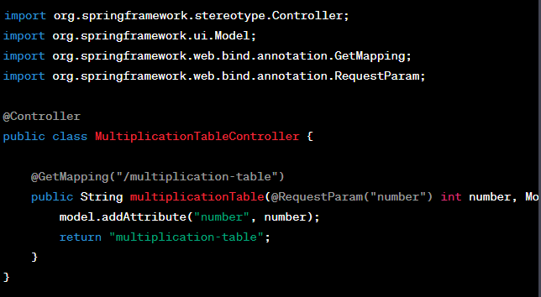
Xây dựng ứng dụng in ra bảng cửu chương

Slide 3
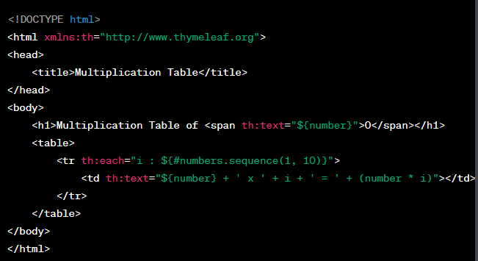
src/main/resources/templates multiplication-table.html

